Slide 1
Documento Final

Slide 2
Se realizo los Uso de Caso
Se identifico los usos de casos para el proyecto

Slide 3
Realizacion Plantillas de escenario de calidad
Se realize entre los integrantes las plantillas de scenario de calidad y a la misma vez se hizo la revision de cada una

Slide 4
Diagrama modelo uso de caso
Se realizo el diagrama modelo uso de caso con sus respectos usuarios y acciones que realiza cada una y se modifico para arreglarlo

Slide 5
Diagrama de clase
Se realizo como tal el diagrama para indicar los atributos de cada usuario

Slide 6
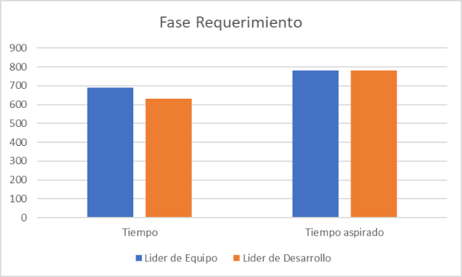
Datos de tiempo por cada integrante

Slide 7
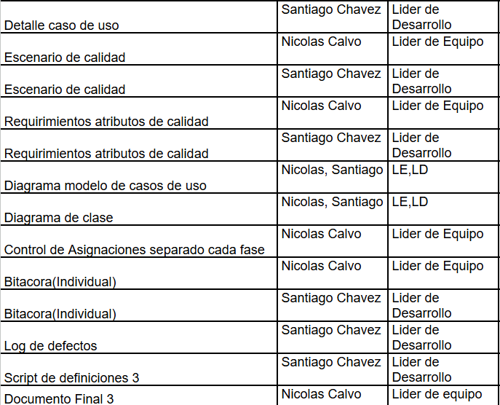
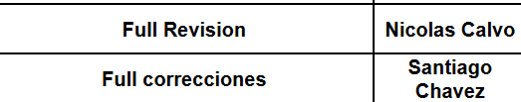
Actividades hechas por cada integrante
Trabajo realizado por el LE: 8 actividades
Trabajo realizado por el LD: 9 actividades

